Slide 1
Технологическая платформа
«РАЗВИТИЕ РОССИЙСКИХ СВЕТОДИОДНЫХ ТЕХНОЛОГИЙ»

Slide 2
Техплатформа сегодня
Технологическая платформа «Развитие российских светодиодных технологий»
Дата создания | Координатор Платформы | Инициатор Платформы | Юридическая форма
1 апреля 2011 г. | АО «Росэлектроника» | ОАО «Роснано» | Некоммерческое партнерство
Структура Технологической платформы
Координатор платформы
Со-координатор платформы
Консорциум «Эпитаксиальные и планарные технологии для производства мощных светоизлучающих диодов»
ЗАО «Новые технологии света»
Направление «Светодиоды»
Направление «Диодные лазеры»
ОАО «ИНТЕР РАО Светодиодные Системы»
НТЦ Микроэлектроники РАН

Slide 3
Цели и задачи техплатформы
Ключевые направления деятельности платформы | Возможности платформы | Наиболее значимые проекты, реализуемые платформой
Развитие массового производства светодиодов и светодиодного освещения в России. Исследования и разработки в области светодиодных технологий. Развитие и координация образовательных программ в области светодиодных технологий | Создание в светодиодной отрасли научно-технического задела и центров опережающего развития, внедрение новых технологий в производство и подготовка квалифицированных кадров. Развитие спроса на светодиодные технологии и формирование цивилизованного рынка. | Улучшение характеристик белых светодиодов и снижение их стоимости: разработка новых решений, позволяющих повысить эффективность отвода тепла от светоизлучающего кристалла; разработка методов увеличения вывода света из светодиода; разработка люминофоров с улучшенной эффективностью и спектральными характеристиками. Разработка отечественной компонентной и сырьевой базы для производства светодиодов и светодиодного осветительного оборудования. Разработка отечественного оборудования для производства светодиодных гетероструктур и кристаллов.
 |  | Комплексные проекты полного цикла, реализуемые участниками платформы
Обеспечение конкурентоспособного мирового уровня НИОКР в сфере светодиодного освещения. Объединение усилий органов государственной власти, научных и производственных учреждений для обеспечения технологической, правовой, финансовой, административной и информационной основы развития светодиодной промышленности. | Развитие критических технологий. Повышение качества светодиодной осветительной продукции. Стимулирование сопутствующих отраслей. Наполнение рынка отечественной продукцией. Обеспечение энергоэффективности экономики. | Создание вертикально интегрированного производственного предприятия с полным циклом производства светодиодов. Запланированная мощность – 1 млрд. светодиодов в год. Запуск производства – 2018 год

Slide 4
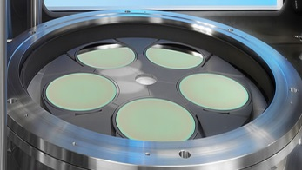
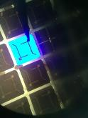
Светодиодные технологии – драйвер развития
Вид продукции
Характерные виды применения
Возможность
коммерциализации
Энергоэффективное освещение
Высокая
Сигнальное оборудование (светофоры, бакены и т.п.)
Низкая
Светодиоды (LED)
Отраслевое применение для световых приборов (автопром, LED-панели, агропромышленность и т.п.)
Средняя
Технологии:
MOCVD*
ALD**
рост гетероструктур,
изготовление кристалла (чипа)
Радары, системы наведения, системы РЭБ
Отсутствует
СВЧ электроника
Радиотелескопы, термоядерный синтез
Отсутствует
Медицинская диагностика и лечение
Низкая
Лазеры
Дальномеры, системы наведения, целеуказатели
Отсутствует
Фотоприемные устройства
Датчики, тепловизоры, ИК-приемники и т.п.
Низкая
УФ фотоприемные системы (обнаружение: факелы стартующих ракет, вспышки выстрелов стрелкового и артиллерийского оружия).
Отсутствует
* MOCVD – метод химического осаждения из газовой фазы путём термического разложения (пиролиза) металлоорганических соединений для получения материалов (металлов и полупроводников), в том числе путём эпитаксиального выращивания
** ALD – Атомно-слоевая эпитаксия - технология, которая использует принцип молекулярного сбора материалов из газовой фазы для формирования полупроводниковой структуры

Slide 5
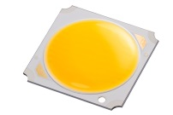
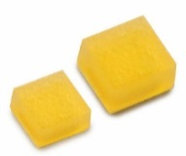
Основные тенденции развития LED-технологий
Существующие типы светодиодных чипов
Светодиоды
+/-
Задел в РФ
Обычный чип
/Face-up
Малой
Мощности
0.1–0.5 Вт
Дешево, просто,
но ограниченное
применение
Есть разработанные конструкция и технология
Сложнее face-up, но
Универсальное
применение; минимум
недостатков.
Есть разработанные конструкция и технология.
Одними из первых в мире начали разработки кристалла «флип-чип».
Высокий уровень технологии.
Флип-чип
Средней
Мощности
0.5-1.0 Вт
Основная тенденция последних лет ведущих производителей
Вертикальный
чип
Большой
Мощности
1.0-5.0 Вт
Сложно и дорого.
Эффективно только
для мощных светодиодов.
Нет
Существующие типы светодиодов (упаковка)
Задел в РФ
Мощный СД
Керамика
Линза
Нет
Средней
мощности.
Пластик
Есть серийное производство
Основная тенденция последних лет ведущих производителей
Чип-на-плате
Chip-on-Board
Есть серийное производство
Бескорпусной
Флип-чип +
люминофор
Есть разработки на базе собственного кристалла «флип-чип»

Slide 6
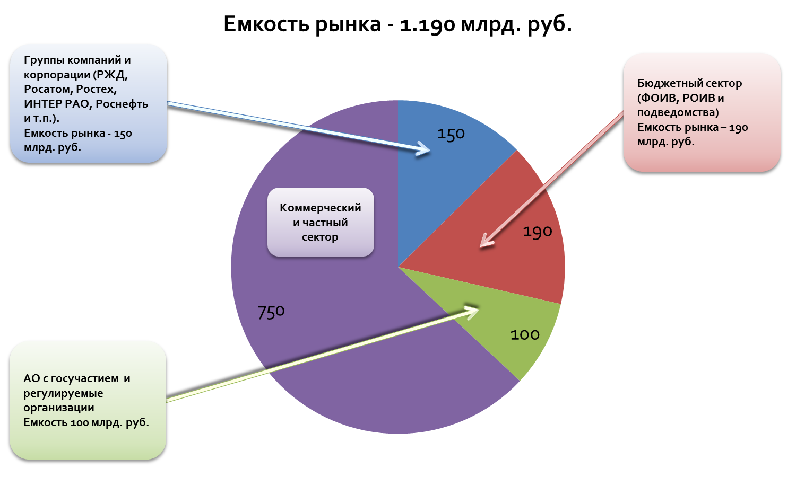
Комплексное развитие в рамках отрасли
Товарно-сырьевые цепочки
Серийное производство
2018-2025 гг.
> 1 трлн. ₽
Компонентная база
Оборудование
НИОКР
Технология
Дизайн
Формирование основной и смежных отраслей
Эффекты:
Экономический > 400 млрд. ₽
Бюджетный > 20 млрд. ₽
Экологический > 39 Мт С02в год

Slide 7
Нормативное регулирование
Развитие критических технологий
Указ Президента Российской Федерации от 7 июля 2011 г. N 899 «Об утверждении приоритетных направлений развития науки, технологий и техники в Российской Федерации и перечня критических технологий Российской Федерации» – технологии создания электронной компонентной базы и энергоэффективных световых устройств являются критическими, а энергоэффективность и энергосбережение – приоритетными направлениями развития науки и техники.
Постановление Правительства Российской Федерации от 27 сентября 2016 г. № 971
«О внесении изменений в Правила установления требований к программам в области энергосбережения и повышения энергетической эффективности организаций, осуществляющих регулируемые виды деятельности».
Приказ Министерства экономического развития российской федерации от 9 июня 2016 г. N 362
«о внесении изменения в пункт 6 требований энергетической эффективности товаров, используемых для создания элементов конструкций зданий, строений, сооружений, в том числе инженерных систем ресурсоснабжения, влияющих на энергетическую эффективность зданий, строений, сооружений, утвержденных приказом минэкономразвития России от 4 июня 2010 г. № 229».
Импортозамещение
Приказ Минпромторга России от 31.03.2015 № 662
«Об утверждении отраслевого плана мероприятий по импортозамещению в радиоэлектронной промышленности Российской Федерации
Переход в освещение на 75% к LED системам к 2020 году
(300 млрд. ₽)
Светодиоды и производственное оборудование исключены

Slide 8
Техническое регулирование
Перечень стандартов уровня ГОСТ, необходимых к разработке (для ТК 441):
В области технологии роста светодиодных гетероструктур
ГОСТ на материалы для эпитаксии. Требования и контроль;
ГОСТ Р на подложечные материалы. Требования и контроль;
ГОСТ Р на параметры гетероструктур;
ГОСТ на методы контроля параметров гетероструктур.
В области технологии изготовления светодиодных чипов
ГОСТ Р на разделение светодиодных чипов. Требования и контроль;
ГОСТ Р на параметры светодиодных чипов и правила сортировки;
ГОСТ Р на методы контроля параметров светодиодных чипов;
ГОСТ Р на упаковку кристаллов.
В области сборки светодиодов
ГОСТ на силиконы. Требования и контроль;
ГОСТ на люминофоры. Требования и контроль;
ГОСТ на конструкционные элементы;
ГОСТ Р Общие ТУ на светодиоды;
ГОСТ Р на параметры светодиодов и правила сортировки;
ГОСТ Р на методы контроля параметров светодиодов;
ГОСТ Р на методы испытаний на надежность, в т.ч. ускоренные;
ГОСТ на упаковку светодиодов

Slide 9
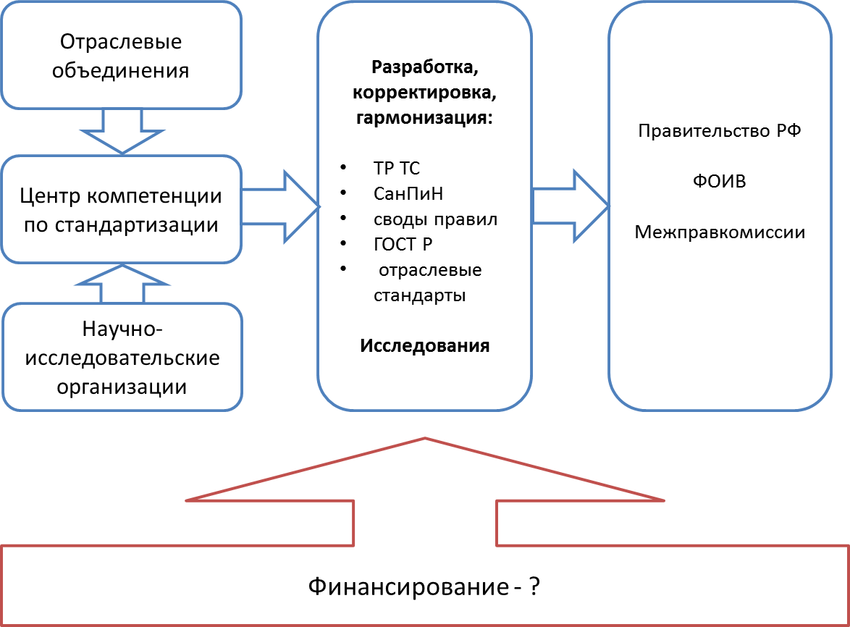
Стандартизация
НАЛИЧИЕ В КАЖДОЙ ОТРАСЛИ СТРОЙНОЙ СИСТЕМЫ НОРМАТИВНО-ПРАВОВЫХ АКТОВ (САНПИН, ТР, СП, ГОСТ) – ЭТО ОБЯЗАТЕЛЬНОЕ УСЛОВИЕ ЕЕ НОРМАЛЬНОГО ФУНКЦИОНИРОВАНИЯ.
США | ЕС | КИТАЙ | РФ и ТС
Стандарт разрабатывается или ассоциацией производителей, или отраслевиком. Проходит утверждение Минэнерго США. Пример: Energy Star | Стандарт разрабатывается или ассоциацией производителей, или отраслевиком. Проходит утверждение на государственном уровне. Пример: ISO, TUV, IEC | Жесткое государственное регулирование с учетом специфики отрасли и рынков сбыта (лучшее остается в стране, худшее экспортируется. | Фундаментальные исследования и техническая апробация отсутствуют. Копирование стандартов ЕС и их гармонизация с национальными нормами. Отставание от ЕС и США 5-7 лет. Пути выхода: Перенятие опыта ЕС и США.

Slide 10
Необходимые меры поддержки
Возврат светодиодной тематики в отраслевой план импортозамещения Минпромторга России и формирование бюджетов на:
Разработку оборудования для производства светодиодов;
Формирование центра(ов) компетенции по стандартизации, техническому регулированию и мониторингу светодиодной отрасли;
Проведение исследований по ключевым направлениям развития и стандартизации светодиодного осветительного оборудования (например – фотобилогическая безопасность, методика определения срока службы, надежность и т.д.)
Определение льготных условий для инвестиционных проектов (банки и институты развития), направленных на развитие светодиодных технологий и создание производств полного цикла (рост-чип-светодиод):
Сниженные ставки по кредитам;
Субсидирование процентных ставок;
Грейс-период на создание и освоение производства.
Бюджетные инвестиции в покупку производственного (для производств полного цикла) и контрольно-измерительного (для лабораторий и НИИ) оборудования

